Slide 1
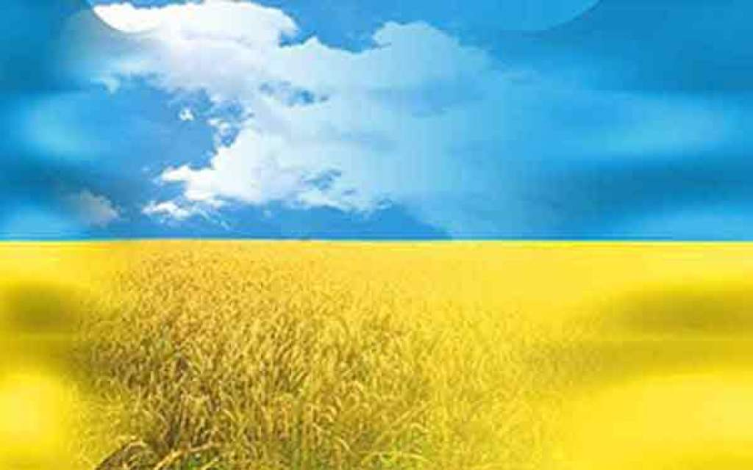
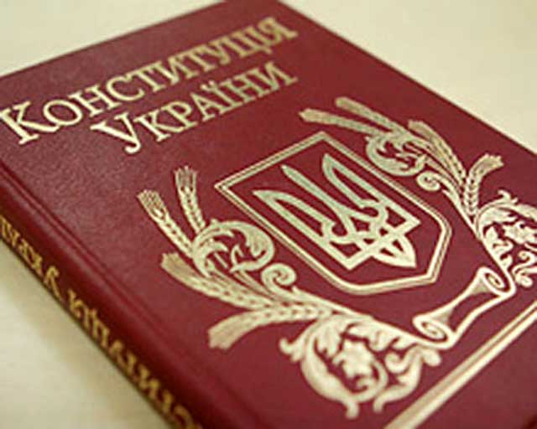
Державотворчі процеси та політичний розвиток незалежної України. Конституція України
Виконали Черевична Ганна Совгира Олександра учениці 11-А класу

Slide 2
План
Прийняття Конституції України 1996р.
Становлення інституту президенства в Україні.
Проблеми політичного життя України у ІІ половині 90-х років ХХ століття – на початку ХХІ століття

Slide 3
перехід від тоталітарної системи до демократії;
перехід від командно-директивної до ринкової економіки
Політична сфера
Економічна сфера
Основні завдання державотворення
Соціальна сфера
Міжнародна сфера
Гуманітарна сфера
перехід від «людини-гвинтика» до активного творця власної долі;
Перехід від політики конфронтації радянських часів до інтеграції в міжнародне співтовариство
Перехід від класових до загальнолюдських цінностей

Slide 4
Визначення громадянства
Створення ЗС України
Фіксація кордонів
Визначення державної символіки
С К Л А Д О В І Д Е Р Ж А В О Т В О Р Е Н Н Я
Формування державних органів влади
Формування законодавчої бази.
Прийняття Конституції України
Запровадження власної грошової одиниці

Slide 5
ПРЕЗИДЕНТ УКРАЇНИ – глава держави, який гарантує державний суверенітет, територіальну цілісність України, дотримання Конституції України, прав і свобод людини й громадянина
Законодавча влада
Виконавча влада
Судова влада
Верховна Рада – вищий законодавчий орган;
На місцях – обласні, районні, міські, селищні, сільські ради
Кабінет Міністрів України
( уряд );
міністерства, відомства, державні комітети;
місцеві державні адміністрації, виконавчі комітети
Верховний Суд України,
Конституційний Суд;
загальні, арбітражні, військові суди
Які історичні національні традиції було покладено в основу формування органів влади в Україні?

Slide 6
Президент України
Верховна Рада України
Кабінет Міністрів України
Державний устрій
=========================================================
елементи парламентської республіки
елементи президентського правління
елементи радянської влади

Slide 7
Президент України
Верховна Рада України
Кабінет Міністрів України
Три центри влади
Верховна Рада України
Президент України
1992 – запровадження державних адміністрацій

Slide 8
Верховна Рада України
Президент України
Що в діях Президента України Л.Кравчука могло викликати незадоволення депутатів Верховної Ради України?
1992 – запровадження державних адміністрацій
( Укази Президента «Про представника Президента» «Положення про місцеву адміністрацію»)
1994 ліквідація державних адміністрацій та повернення влади радам та їх виконкомам
Реформування радянської системи управління, зміцнення виконавчої вертикалі

Slide 9
Неефективний розподіл владних повноважень
Роздвоєність виконавчої влади:
Президент - уряд
Прояви кризи процесу державотворення ( 1991 – 1994 )
Невизначеність повноважень зумовила тотальну безвідповідальність
Верховна Рада не дала змоги створити сильну виконавську вертикаль
Дайте оцінку діям Верховної Ради України щодо протидії посиленню президентської вертикалі влади.

Slide 10
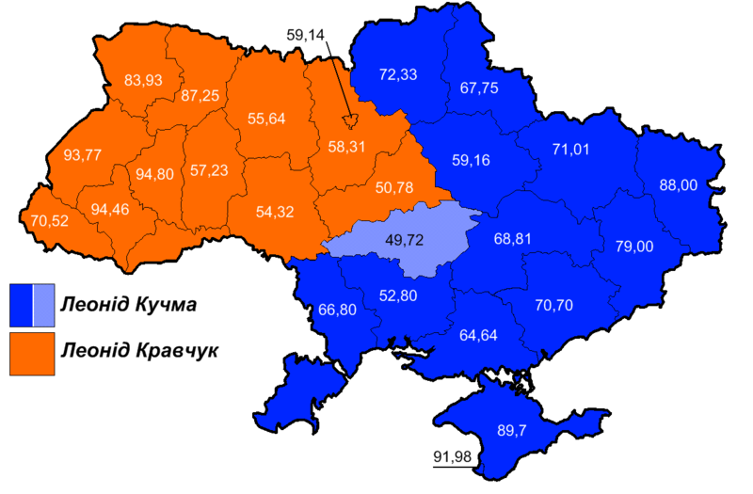
Вибори Президента України 1994
Зареєстровано 7 кандидатів;
Проходили у 2 тури;
Найбільше голосів отримали Л.Кравчук ( 37,68%) та Л.Кучма ( 31,25%).
Переміг у виборах у 2 турі Л.Кучма ( 52% голосів).
19.07.1994 – Кучма Л. прийняв присягу на вірність українському народу.

Slide 11
Риси політики Президента України Л.Кучми
Протягом 1994 – 1999 змінилося 4 уряди
Недостатні темпи соціально – економічних реформ
Гальмування економічної кризи
Зупинення гіперінфляції, запровадження гривні
Утвердження України на міжнародній арені
Прийняття Конституції України

Slide 12
Конституція – Основний Закон держави, політичний нормативно-правовий акт, який закріплює основи суспільного ладу, державний устрій, систему, порядок утворення, принципи організації та діяльності державних органів, права й обов’язки громадян

Slide 13
Конституційний процес
Конституція УРСР
( 1978 )
Декларація про державний суверенітет України
( 16.07.1990)
І етап – 1990 - 1993
- Жовтень 1990 - Конституційна комісія;
- Червень 1991 – схвалення концепції нової Конституції України;
- Липень 1992 – всенародне обговорення проекту Конституції України;
- Жовтень 1993 – подання проекту Конституції до Верховної Ради України

Slide 14
ІІ етап – 1994 - 1996
Листопад 1994 - утворення нової Конституційної комісії ( Л.Кучма, О.Мороз );
08.06.1995 – прийняття Конституційного договору між Верховної Радою та Президентом України;
20.03.1996 – передача проекту Конституції України до Верховної Ради;
28.06.1996 – V сесія Верховної Ради прийняла Конституцію України

Slide 15
Україна – суверенна, незалежна, демократична, соціальна, правова держава
Основні положення Конституції України
Україна – президентсько – парламентська республіка
Україна – унітарна республіка
Вищий законодавчий орган – Верховна Рада України
Виконавча влада – КМ України, місцеві державні адміністрації
Єдине джерело влади – народ, який здійснює її через референдум або вибори
Державна мова - українська
Гарантія демократичних прав і свобод, різноманітних форм власності
Принцип мирного, взаємовигідного співробітництва

Slide 16
Вибори до Верховної Ради України ( березень 1998 )
Особливості виборів:
Змішана ( мажоритарно – пропорційна система);
Перевага в парламенті лівих партій;
Жодна партія не змогла сформувати більшість;
Відсутність внутрішньої єдності всередині блоків

Slide 17
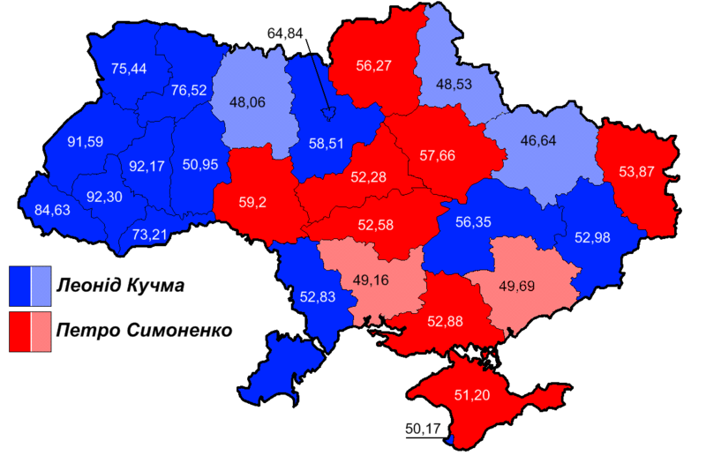
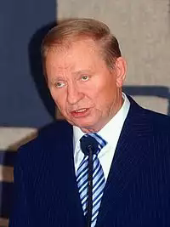
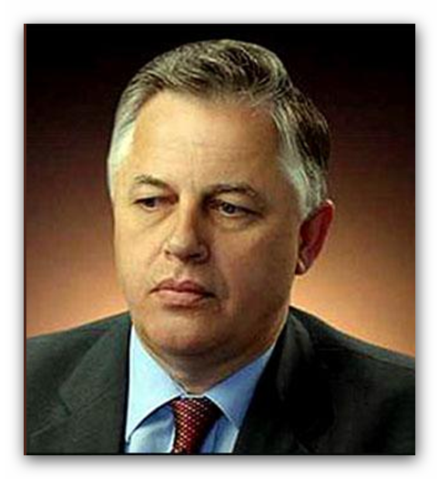
Президентські вибори 1999 р.
Особливості президен6нтських виборів:
Зареєстровано 13 кандидатів;
Вибори проходили в два тури;
В І турі перемогу здобули Л.Кучма та П.Симоненко;
В ІІ турі переміг Л.Кучма ( 56,25% )

Slide 18
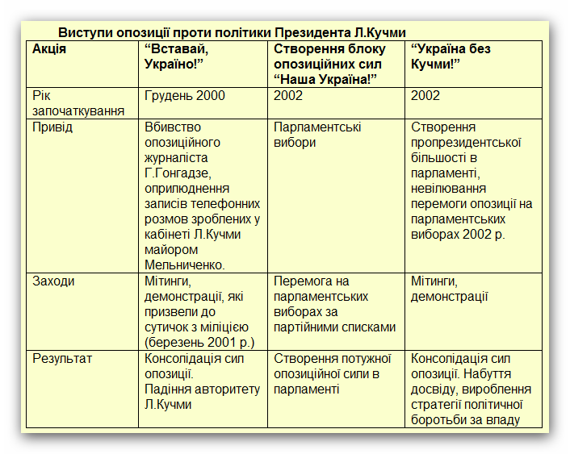

Slide 19
Всеукраїнський референдум
16.04.2000
Недовіра Верховній Раді
Скасування депутатської недоторканності
Скорочення кількості депутатів до 300
Формування двопалатного парламенту
Право Президента на розпуск Верховної ради, якщо протягом 1 місяця не сформована більшість
Прийняття Конституції на Всеукраїнському референдумі
Березень 2003р. – відмова від ідеї двопалатного парламенту та скорочення кількості депутатів

Slide 20
Вибори до Верховної Ради України ( березень 2002 )
Особливості виборів:
За мажоритарними округами перемогу здобули проурядові депутати;
Поразка лівих партій;
Пропрезидентська більшість була нетривкою;
Опозиція не готова створити власну більшість

Slide 21
Політична реформа
2004
Обрання депутатів за партійними списками
Розподіл парламенту на 2 палати
Формування уряду більшістю парламенту
Перехід до парламентсько – президентської республіки
Право Президента на розпуск Верховної ради
Розмежування часу виборів до Верховної Ради, місцевого самоврядування, Президента
Визнання результатів всеукраїнського референдуму без затвердження будь – яким органом

Slide 22
Криза режиму Л.Кучми
Боротьба політичних еліт за владу
Масова фальсифікація владою результатів виборів 2004
Втручання Росії у внутрішні справи
ПРИЧИНИ ПОМАРАНЧЕВОЇ РЕВОЛЮЦІЇ
Події
Масові виступи населення 22.11 – 08.12.2004
Сепаратистські виступи на Сході і Півдні України
Політична криза
Погіршення економічної ситуації

Slide 23
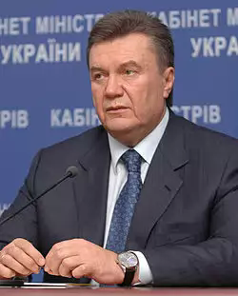
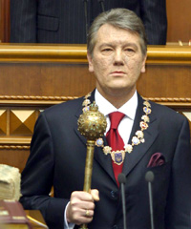
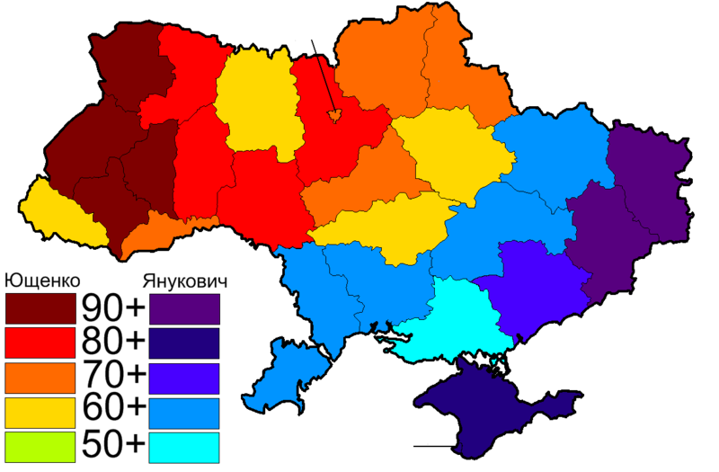
Президентські вибори 2004 р.
Особливості виборів:
Проходили в три тури:
31.10.2004 – В.Ющенко ( 39,26%), В.Янукович ( 39,11%);
21.11.2004 – ЦВК оголосила переможцем В.Януковича, опозиція звинуватила ЦВК у фальсифікації виборів, початок помаранчевої революції»;
08.12.2004 ВР прийняла пакет документів, переобрання ЦВК;
26.12.2004 – В.Ющенко ( 51,99%), Янукович ( 44,21%).
23.01.2005 – В.Ющенко прийняв присягу на вірність Україні

Slide 24
Вибори до Верховної Ради України ( 2006 )
Особливості виборів:
Проходили за партійними списками;
Взяло участь 45 політичних партій і блоків

Slide 25
Позачергові вибори до Верховної Ради України ( 30.09.2007 )
Особливості виборів:
Проходили за пропорційною системою в загальнодержавному виборчому окрузі.
Прохідний бар»єр – 3% набраних голосів

Slide 26
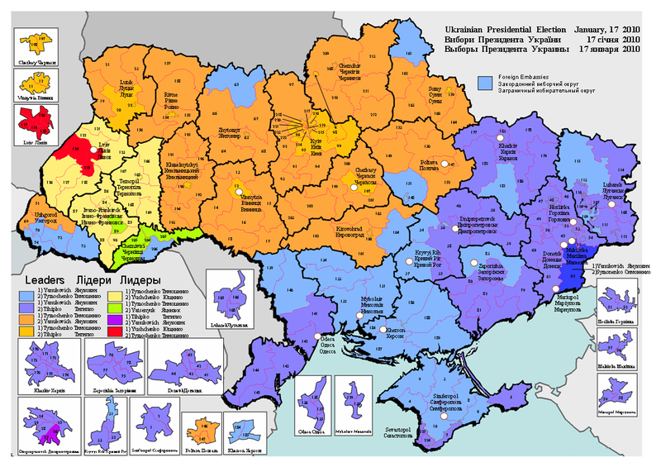
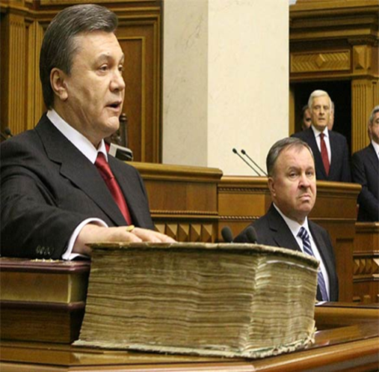
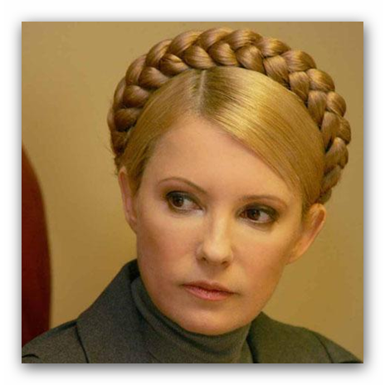
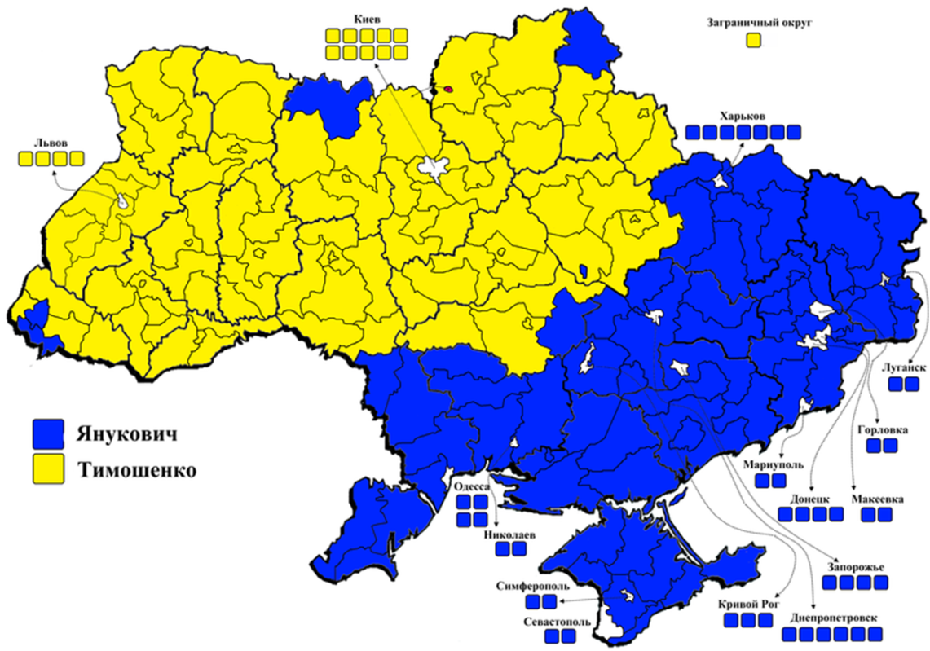
Особливості президентських виборів 2010р.:
І тур – 17 січня 2010 – В.Янукович ( 37,32%), Ю.Тимошенко ( 25,05%);
ІІ тур – 7 лютого 2010 – В.Янукович ( 48,95% ), Ю.Тимошенко ( 45,47% )
30.09.2010 – Конституційний Суд відмінив Політичну реформу 2004 року.

Slide 27
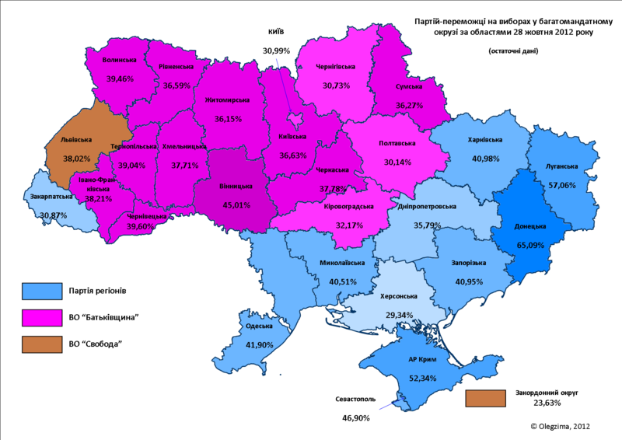
Вибори до Верховної Ради України 2012
Особливості виборів:
встановлено п'ятивідсотковий прохідний бар'єр;
Встановлено змішану систему виборів: 225 депутатів обираються в загальнодержавному багатомандатному окрузі за виборчими списками від політичних партій, а інші 225 — за мажоритарною системою в одномандатних округах.
Участь у виборах беруть тільки політичні партії; участь блоків, які складаються з партій, не передбачено.

Slide 28
«Конституція України»

Slide 29
План
1. Конституція України – основне джерело права.
2. Загальні засади демократичного конституційного ладу України.
3. Територіальне верховенство –повнота і незалежність влади держави в межах її території.

Slide 30
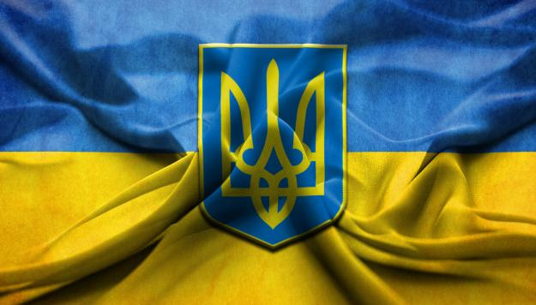

Slide 31
Термін “конституція” походить від лат. Constitutio – установлення, устрій. Конст Термін “конституція” походить від лат. Constitutio – установлення, устрій. Конституція є таким законом, що встановлює форму держави, систему державних органів, визначає порядок їх формування та діяльності, основні права та обов’язки громадян. Іншими словами, конституція встановлює та закріплює устрій держави, саме за це її називають Основним Законом. Конституцію України було прийнято Верховною Радою України на її п’ятій сесії 28 червня 1996 р. Цей день тоді ж було проголошено державним святом українського народу, оскільки Конституція є Основним Законом держави, який визначає та закріплює підвалини всього суспільного життя, статус людини й громадянина, основи організації та принципи діяльності державного апарату України. Конституція України є основою правової системи нашої держави. Під останньою розуміють сукупність усіх правових явищ, що існують в суспільстві з приводу його створення, реалізації та охорони. Вона зміцнює державу, сприяє її політичному єднанню, соціально-економічному розвитку суспільства в цілому.

Slide 32
Визначальні риси сучасних конституцій такі:зазвичай пов’язані із закріпленням де Визначальні риси сучасних конституцій такі: зазвичай пов’язані із закріпленням демократичного ладу, хоч історія знає і винятки з цього правила (конституції тоталітарних держав); спрямовані передусім на закріплення прав і свобод людини і громадянина; народ визнається основним джерелом влади в суспільстві; державна влада діє на основі принципу поділу влади на законодавчу, виконавчу та судову гілки; найважливішим принципом суспільного життя вважають принцип порозуміння, розумного компромісу між різними соціальними верствами населення та політичними угрупованнями; закріплюється? принцип ідеологічної багатоманітності, яка звільняє особистість від диктатури панівної думки.

Slide 33
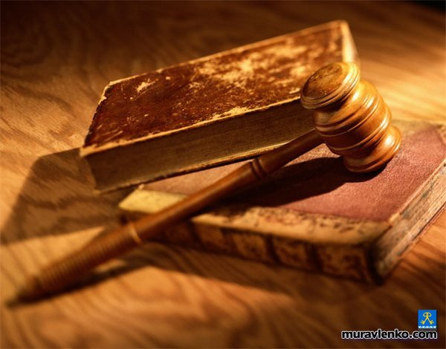

Slide 34
Отже, Конституція України є водночас основним законом і держави, і всього суспіл Отже, Конституція України є водночас основним законом і держави, і всього суспільства. Звідси й поняття “конституційний лад” передбачає об’єднання суспільного та державного начал в єдине ціле. Особливо це притаманно новим коституціям, що були прийняті після другої світової війни, а також після розпаду так званого соціалістичного табору.Отже, Конституція України є водночас основним законом і держави, і всього суспільства. Звідси й поняття “конституційний лад” передбачає об’єднання суспільного та державного начал в єдине ціле. Особливо це притаманно новим коституціям, що були прийняті після другої світової війни, а також після розпаду так званого соціалістичного табору.

Slide 35
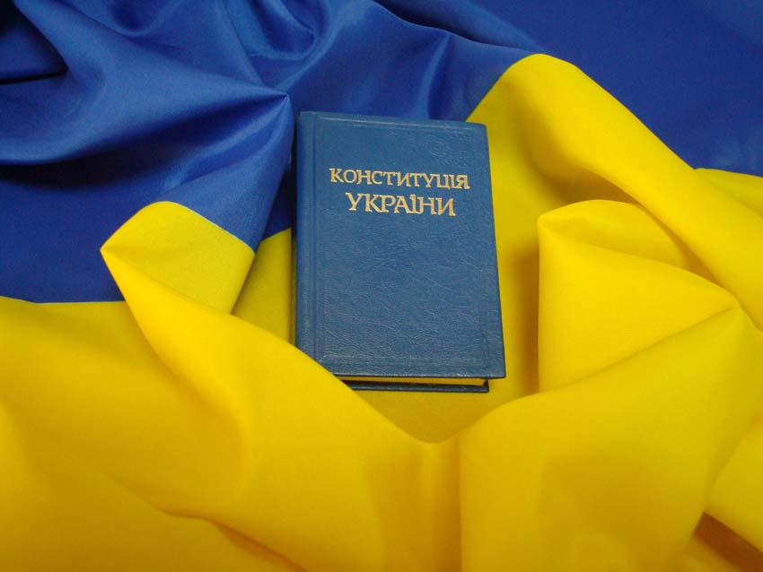

Slide 36
Конституція України складається з преамбули та 15 розділів (161 статті). Конституція розпочинається з вступної частини, яка традиційно іменується преамбулою. У ній проголошено, що Конституція приймається Верховною Радою “від імені Українського народу”, що його складають “громадяни України всіх національностей”, що її основою є здійснення “українськоюнацією, усім Українським народом права на самовизначення”. У преамбулі зафіксовано завдання забезпечення в Україні прав і свобод, гідних умов життя людини, зміцнення громадянської злагоди, розвитку та зміцнення демократичної, соціальної, правової держави.Конституція України складається з преамбули та 15 розділів (161 статті). Конституція розпочинається з вступної частини, яка традиційно іменується преамбулою. У ній проголошено, що Конституція приймається Верховною Радою “від імені Українського народу”, що його складають “громадяни України всіх національностей”, що її основою є здійснення “українськоюнацією, усім Українським народом права на самовизначення”. У преамбулі зафіксовано завдання забезпечення в Україні прав і свобод, гідних умов життя людини, зміцнення громадянської злагоди, розвитку та зміцнення демократичної, соціальної, правової держави.

Slide 37
Розділ 1 – «Загальні засади»
Розділ 2 – «Права, свободи та обов*язки людини і громадянина»
Розділ 3 – «Вибори,Референдум»
Розділ 4 – «Верховна Рада України»
Розділ 5 – «Президент України»
Розділ 6 – «Кабінет Міністрів України, інші органи виконавчої влади»
Розділ 7 – «Прокуратура»
Розділ 8 – «Правосуддя»
Розділ 9 – «Територіальний устрій України»
Розділ 10 – «Автономна Республіка Крим»
Розділ 11 – «Місцеве самоврядування»
Розділ 12 – «Конституційний суд України»
Розділ 13 – «Внесення змін до конституції України»
Розділ 14 – «Прикінцеві положення»
Розділ 15 – «Перехідні положення»

Slide 38
Розділ 1 - Конституції України має назву “Загальні засади” і складається з 20 стат Розділ 1 Конституції України має назву “Загальні засади” і складається з 20 статей. У ньому закріплено основні принципи конституційного ладу нашої держави, які є базою для конституційного регулювання найважливіших суспільних відносин.Розділ 1 Конституції України має назву “Загальні засади” і складається з 20 статей. У ньому закріплено основні принципи конституційного ладу нашої держави, які є базою для конституційного регулювання найважливіших суспільних відносин.

Slide 39
Стаття 1 - Конституції проголошує Україну суверенною, незалежною, демократичною, с Стаття 1 Конституції проголошує Україну суверенною, незалежною, демократичною, соціальною, правовою державою. Суверенність і незалежність держави означають, що її влада є верховною, повною, самостійною і неподільною у відносинах, які мають місце в межах кордонів цієї держави, а також її незалежність і рівноправність у взаємовідносинах з іншими державами. Такі підвалини забезпечують у державі повноту законодавчої, виконавчої та судової влади, а також не підпорядкування і не підзвітність цієї держави іноземним державам у міжнародних відносинах.Стаття 1 Конституції проголошує Україну суверенною, незалежною, демократичною, соціальною, правовою державою. Суверенність і незалежність держави означають, що її влада є верховною, повною, самостійною і неподільною у відносинах, які мають місце в межах кордонів цієї держави, а також її незалежність і рівноправність у взаємовідносинах з іншими державами. Такі підвалини забезпечують у державі повноту законодавчої, виконавчої та судової влади, а також не підпорядкування і не підзвітність цієї держави іноземним державам у міжнародних відносинах.

Slide 40
Стаття 2 Конституції проголошує Україну унітарною державою, тобто державою, в межах якої немає інших утворень, що мають ознаки суверенітету і право самостійно вступати у відносини з іншими державами, а також право виходу зі складу України.Стаття 2 Конституції проголошує Україну унітарною державою, тобто державою, в межах якої немає інших утворень, що мають ознаки суверенітету і право самостійно вступати у відносини з іншими державами, а також право виходу зі складу України.

Slide 41
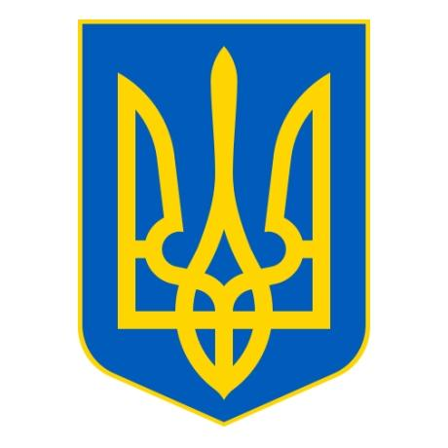

Slide 42
До складу України входять: Автономна Республіка Крим, Вінницька, Волинська, Дніпропетровська, Донецька, Житомирська, Закарпатська, Запорізька, Івано- Франківська, Київська, Кіровоградська, Луганська, Львівська, Миколаївська, Одеська, Полтавська, Рівенська, Сумська, Тернопільська ,Харківська, Херсонська, Хмельницька, Черкаська, Чернівецька, Чернігівська області, міста Київ та Севастополь .”До складу України входять: Автономна Республіка Крим, Вінницька, Волинська, Дніпропетровська, Донецька, Житомирська, Закарпатська, Запорізька, Івано- Франківська, Київська, Кіровоградська, Луганська, Львівська, Миколаївська, Одеська, Полтавська, Рівенська, Сумська, Тернопільська ,Харківська, Херсонська, Хмельницька, Черкаська, Чернівецька, Чернігівська області, міста Київ та Севастополь .”

Slide 43
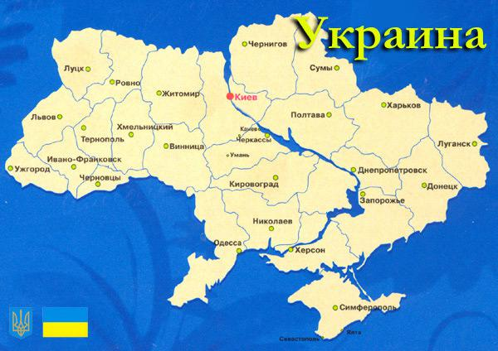

Slide 44
Державні символи – це встановлені конституцією або спеціальними законами особлив Державні символи – це встановлені конституцією або спеціальними законами особливі розпізнавальні знаки конкретної держави, які уособлюють її суверенітет, а в деяких випадках сповнені й певного історичного чи ідеологічного змісту. Конституція України визначила такі символи нашої держави: Державний Прапор, Державний Герб, який встановлюється з урахуванням малого Державного Герба України та герба Війська Запорізького, і Державний Гімн. Наведено їх загальні описи.

Slide 47
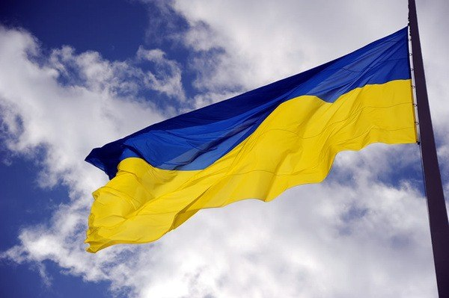

Slide 48
Висновок
Отже, зважаючи на порівняно довгий процес творення конституційних норм в Україні (починаючи від “Руської Правди “Конституції Пилипа Орлика 1710 р., IV Універсалу Центральної Ради 9 січня 1918 року і закінчуючи Конституцією УРСР 1978 року ,яка була прийнята та за основу Конституції України 1996 року) можна сміливо сказати, що прийняття Конституції – Основного Закону України було і є визначною подією у державотворенні нашої молодої держави. Проаналізувавши Конституцію України ми прийшли до висновку, що основні принципи демократії, такі як: свобода слова, думки, віросповідання, право народу обирати і бути обраним, право на власність та ін.Отже, зважаючи на порівняно довгий процес творення конституційних норм в Україні (починаючи від “Руської Правди “Конституції Пилипа Орлика 1710 р., IV Універсалу Центральної Ради 9 січня 1918 року і закінчуючи Конституцією УРСР 1978 року ,яка була прийнята та за основу Конституції України 1996 року) можна сміливо сказати, що прийняття Конституції – Основного Закону України було і є визначною подією у державотворенні нашої молодої держави. Проаналізувавши Конституцію України ми прийшли до висновку, що основні принципи демократії, такі як: свобода слова, думки, віросповідання, право народу обирати і бути обраним, право на власність та ін.

Slide 49
Дякуємо за увагу!

